Slide 1
رفتارشناسی حریق

Slide 2
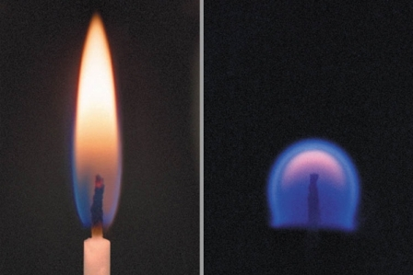

Slide 3
سوختن
یک واکنش شیمیایی اکسیداسیون حرارت زا که تولید نور و حرارت میشود
اکسیداسیون ترکیب مواد با اکسیژن هوا
اکسید شدن از دست دادن الکترون

Slide 4
واکنش شیمیایی
واکنش فیزیکی
ماهیت ماده تغیر کرده و ماده جدیدی تولید میشود
ماهیت ماده تغیر نمیکند بلکه از حالتی به حالت دیگر تبدیل میشود

Slide 5
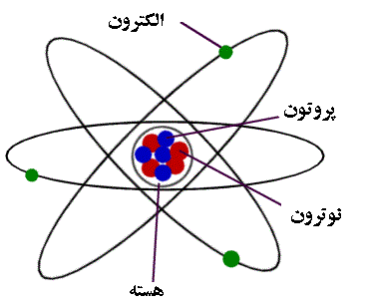
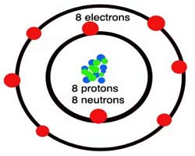
ساختار اتم

Slide 6
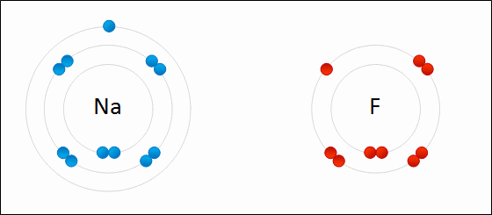
مواد رسانا و نارسانا

Slide 7
جامد-مایع-گاز

Slide 8
انواع مواد
جامد
مایع بخار یا گاز
گاز

Slide 9
مثلث حریق
انرژی
عامل اکسید کننده
سوخت

Slide 10
سوخت
هر چیزی که می سوزد
عناصر (که شامل فلزات و چند غیر فلز)
هیدروکربنها
کربوهیدراتها (مخلوطهایی که بخشی از آنها را سلولز تشکیل میدهد)
بسیاری از گازها با پیوند کووالانس(منو کسید کربن –آمونیاک-هیدروژن سیانید)
باقیمانده ترکیبات آلی

Slide 11
عامل اکسید کننده
ماده ای که یا شامل اکسیژن بوده و آن را به سادگی آزاد می کند یا از هالوژنها
(فلوئور-کلر- برم- ید )تشکیل شده است.

Slide 12
انواع انرژی
انرژی مکانیکی
اصطحکاک بین دو ماده(تبدیل انرژی مکانیکی به حرارتی)
کمپرس هوا-حرکت تسمه
انرژی شیمیایی
واکنش شیمیایی و سوختن مواد
انرژی الکتریکی

Slide 13
مثلث حریق

Slide 14

رادیکال آزاد

Slide 15
واکنش های زنجیره ای

Slide 16
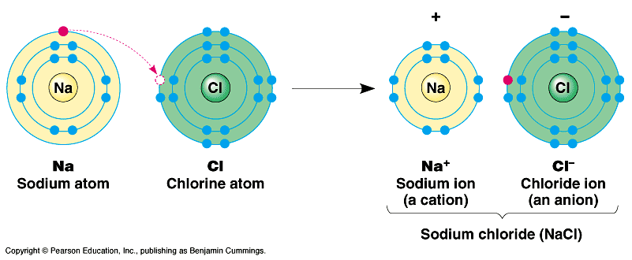

Slide 17
روشهای خاموش کردن آتش
Suppression of Fire
خنک کردن
جدا سازی
خفه کردن

Slide 18
محصولات احتراق
حرارت
دود
ذرات ریز:ذرات سوخته نشده،ناقص سوخته شده یا کاملا سوخته شده
بخارها:ترکیبات نفتی قطرات کوچکی تولید میکند-استفاده آب در محل تولید مه میکند
گازها:مونو اکسید کربن –دی اکسید کربن-سیانید هیدروژن-فسژن- آمونیاک

Slide 19


محصولات نسوخته
حریق
دوده
منوکسید کربن
هوا
بخارآب
دی اکسید کربن
هوای تازه
هوای تازه

Slide 20
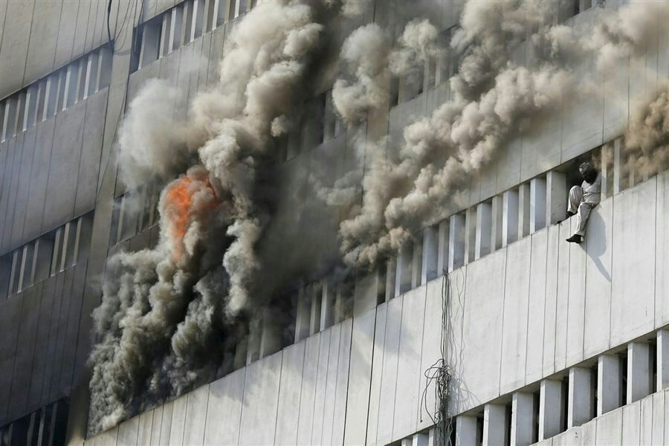

Slide 21
حرارت
جهت آزاد شدن مولکولهای سوخت به حالت گاز حرارت اضافی لازم است تا مولکولهای سوخت گازی به دمای اشتعال برسند که دراین موقع واکنش بین مولکولهای سوخت و اکسیژن شروع میشود

Slide 22
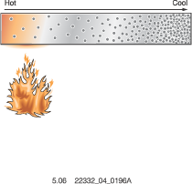
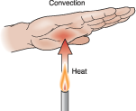
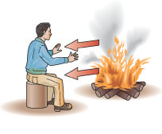
روشهای انتقال حرارت
هدایت
انتقال انرژی از یک مولکول به مولکول دیگر
جابجایی
حرکت گرما در سراسر ماده سیال (هوا یا مایع)
تشعشع
انتقال انرژی به شکل امواج نامرِیی (پرتوهای الکترومغناطیس)

Slide 23
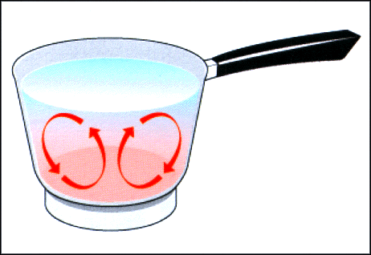
هدایت جابجایی تشعشع

Slide 24
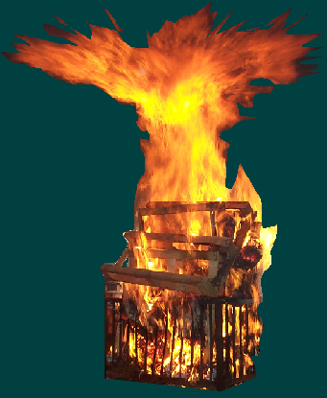
Radiated
Heat
Air
Air

Slide 25
انتقال حرارت
تشعشع
هوای گرم
جابجائی
هوای خنک
هدایت

Slide 26
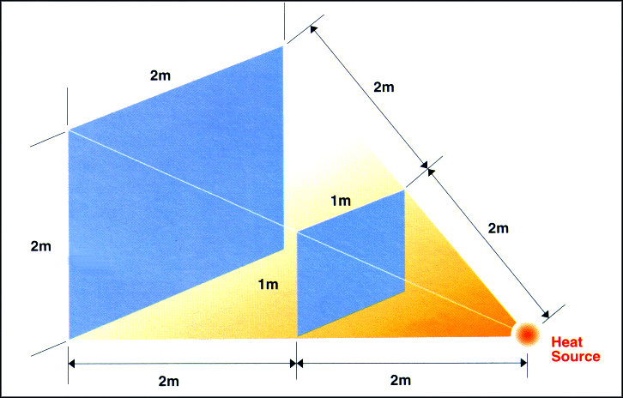
قانون مربع معکوس

Slide 27
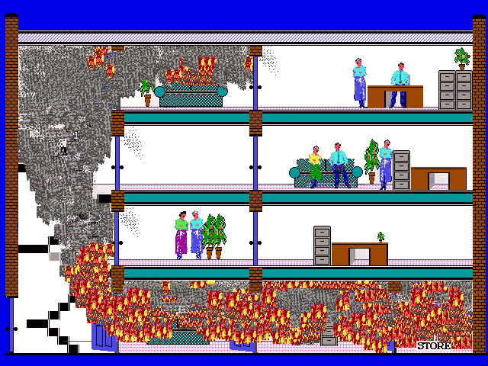

Slide 28

Neutral Plane
Notes:
28

Slide 29
طبقه بندی آتش سوزی ها
آمریکاNFPA
اروپاEN
جامدات قابل اشتعال
مایعات وگازهای قابل اشتعال
وسائل برقی
فلزات قابل اشتعال
جامدات قابل اشتعال
مایعات قابل اشتعال
گازها
فلزات قابل اشتعال
وسائل الکتریکی
روغن های خوراکی

Slide 30
جامدات
وقتی یک جسم جامد گرم میشود در فرایندی بنام تجزیه در اثر حرارت تجزیه شده و مولکولهای خود را در فضا آزاد میکند
نسبت سطح به جرم
چوب-کاغذ-پارچه-پلاستیک
خنک کردن

Slide 31
مایعات
مایعات شکل خاصی ندارند و شکل ظرفی را که در آن قرار دارد را به خود میگیرد
نسبت سطح به حجم
بنزین –گازوئیل-الکل-نفت-تینر
خفه کردن

Slide 32
آتش سوزی مایعات قابل اشتعال
فرایند جدا شدن مولکولها از سطح مایع تبخیر نام دارد
اکثر سوختهای مایع ترکیبی از ذرات مختلف میباشد که دارای نقطه جوش یکسان نیستند
بنزین ترکیبی از حدود 100 نوع ماده مختلف است که هریک با سرعت متفاوت تبخیر می شوند
بنزین میتواند بخار قابل اشتعال را در پایین تر از 7 درجه سانتیگراد ایجاد کند

Slide 33
نقطه شعله زنی
FLASH POINT
درجه حرارتی است که در آن جسم بخارات کافی جهت تشکیل یک مخلوط قابل اشتعال با هوا در سطح خود تولید ودر صورت وجود منبع شعله زنه برای یک لحظه شعله موقت ایجاد شده ولی ادامه وگسترش نخواهد یافت
نکته : نقطه شعله زنی مختص مایعات وبرخی جامدات که حالت تصعید را دارند می باشد (نفتالین)

Slide 34
نقطه آتش
FIRE POINT
پائین ترین درجه حرارتی است که یک سوخت توان تولید بخارات کافی جهت اشتعال و ادامه اشتعال را داشته باشد گویند.
نکته : نقطه اشتعال معمولاٌ چند درجه حرارت بالاتر از نقطه شعله زنی است.

Slide 35
درجه حرارت خود بخود سوزی
SPONTANEOUS IGNITION
پائین ترین درجه حرارتی است که در آن ماده بدون حضور منبع شعله زنه به خودی خود مشتعل می گردد
مثال :
انبار های علوفه تازه – زغال

Slide 36
انفجارمایع در حال جوش و انبساط بخار(BLEVE)
مخزن در معرض آتش
مایع گرمتر
بخار بیشتر
افزایش فشار بخار
انفجار
مخزن مانند یک خمپاره جنگی عمل میکند و ترکش های آن به اطراف پرتاب میشود

Slide 37

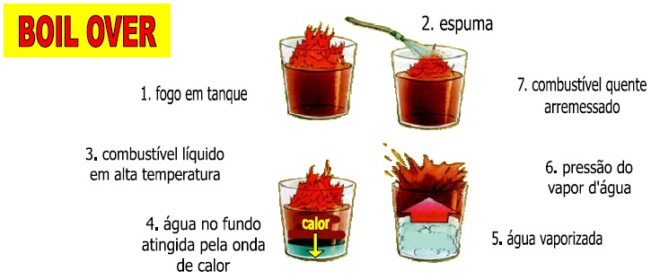
boilover
این پدیده حالتی را شرح میدهد که ممکن است در طول آتش سوزی در یک مخزن حامل بعضی از مواد نفتی که قسمت بالای آن باز می باشد اتفاق افتد.

Slide 38
گازها
شکل و حجم خاصی ندارد و به طور نامحدودی گسترش می یابد
نسبت سوخت به هوا
در حالت گازی مولکولهای اکسیژن و سوخت به طور آزاد با هم ترکیب شده و با یکدیگر تماس مستقیم پیدا میکند

Slide 39
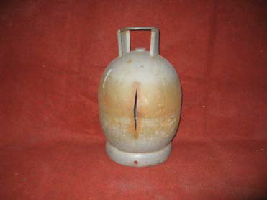
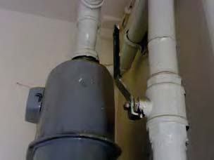
گازها
CNG
LPG

Slide 40
آتش سوزی گازها
چگالی بخار
وزن مولکولهای گاز در مقایسه با هوا (چگالی هوا یک میباشد)
محدوده قابل اشتعال
LEL حداقل مقدار سوخت
UEL حداکثر مقدارسوخت

Slide 41
حدود اشتعال برخی از گازها و بخارات
ردیف | ماده | حد پائین ( LEL ) | حد بالا( UEL )
1 | پروپان | 2 | 10
2 | هیدروزن | 4 | 76
3 | منواکسید کربن | 12/5 | 78
4 | استیلن | 5/ 2 | 80
5 | گاز شهری | 5 | 15
6 | گاز مایع(بوتان-پروپان) | 1 | 10
7 | بنزین | 1 | 6
8 | استون | 2 | 13

Slide 42
Limits Of Flammability
4
29
Substance
19
7
0
10
20
30
40
50
60
70
80
90
100
Percentage in Air
LEL UEL
Propane 2 10
Hydrogen 4 76
Carbon Monoxide 12 76
Acetylene 2 80

Slide 43
مراحل احتراق
اشتعال اولیه
رشد آتش
پیشروی شعله
اوج احتراق
پس نشینی
نیمه سوختن ودود کردن
خاموشی

Slide 44
نمودار توسعه حریق در یک محیط سربسته
مرحله رشد کامل حریق
مرحله فرونشینی
فلش آور
درجه حرارت
مرحله
اولیه
زمان

Slide 45
لایه بندی گرمایی وتعادل دما
هوای گرم به بالا رفته و یک لایه داغ زیر سقف ایجاد می کند و هوای تازه وخنک در کف وجود دارد
استفاده از آب در یک محیط بسته داغ لایه بندی گرمایی را از بین برده و فشار بخارات داغ را افزایش میدهد

Slide 46
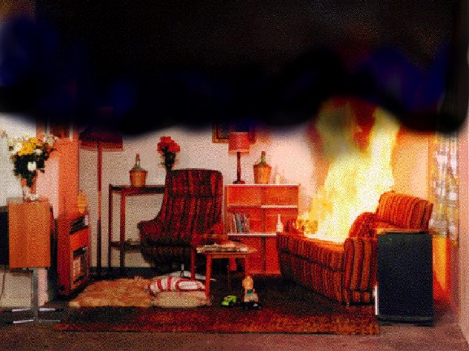
Level of ‘Neutral Plane’ on Entry
Neutral Plane

Slide 47
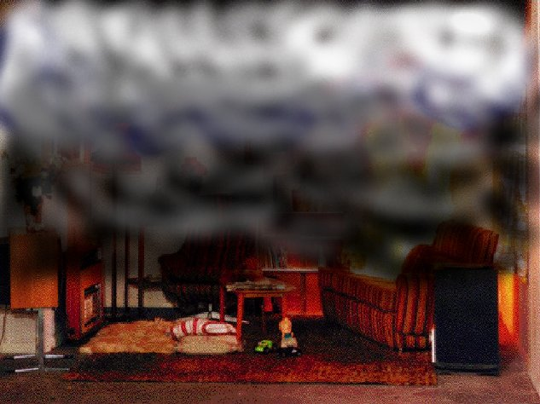
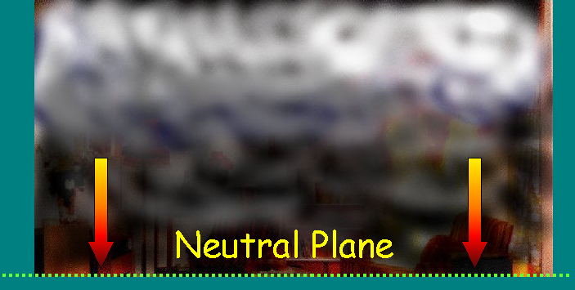
Effect of Too Much Water
Neutral Plane

Slide 48
نحوه گسترش شعله در یک محیط بسته
آتش شروع به سوختن می نماید
گازها رو به طرف بالا حرکت می نمایند و شکل شعله تشکیل می گردد
جابجائی هوا د محیط انجام و حالت قارچی شکل بوجود می آید
دیگر سوخت های موجود در محیط شروع به تولید گازهای قابل اشتعال می نمایند
شرایط برای بوجود آمدن فلش آور مهیا می گردد.

Slide 49
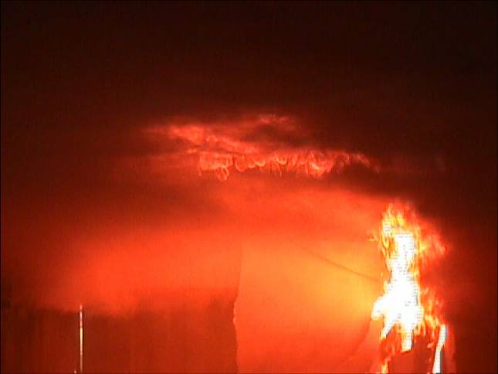

Slide 50
فلش آور
FLASH OVER
شعله وری سریع و یکپارچه حریق که تمامی مواد قابل اشتعال محیط را دربرمی گیرد.

Slide 51
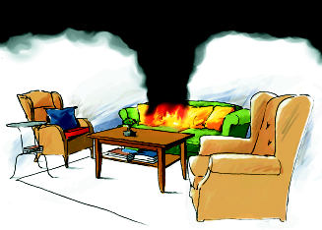
نحوه ایجاد فلش آور در محیط
Fire gases accumulate under the ceiling
Air drawn into Fire

Slide 52
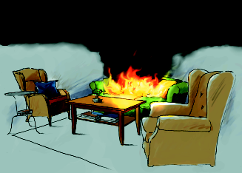
تشعشع حرارتیRadiated heat
Pyrolisis

Slide 53
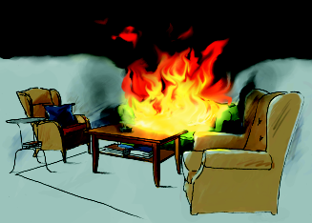
Extreme heat

Slide 54
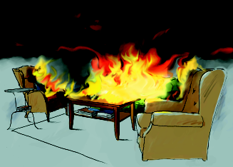
Flashover
Thermal Feedback

Slide 55
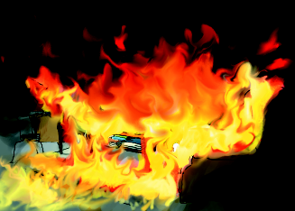
Fully Developed Room Fire

Slide 56
علائم ونشانه های فلش آور
SING & SYMPTOMS
1- بالا بودن درجه حرارت در محیط
2- قرار گرفتن گازهای داغ در سطح پائین
3- دیدن شعله در لایه های گاز
4- متصاعد شدن گازها یا بخارات از مواد قابل اشتعال
5- افزایش ناگهانی درجه حرارت در محیط

Slide 57
تاکتیکی که توسط گروه باید صورت پذیرد
ACTION BY CREWS
1- ارزیابی ریسک موجوددر محل برای شناسائی علائم فلش آور
2- در نظر گرفتن تهویه
3- خنک کردن گازهای قابل اشتعال وداغ در محیط
4- از شعله وری مجدد گازهای داغ جلوگیری شود
5- قرار گرفتن در سطح پائین به هنگام عملیات

Slide 58
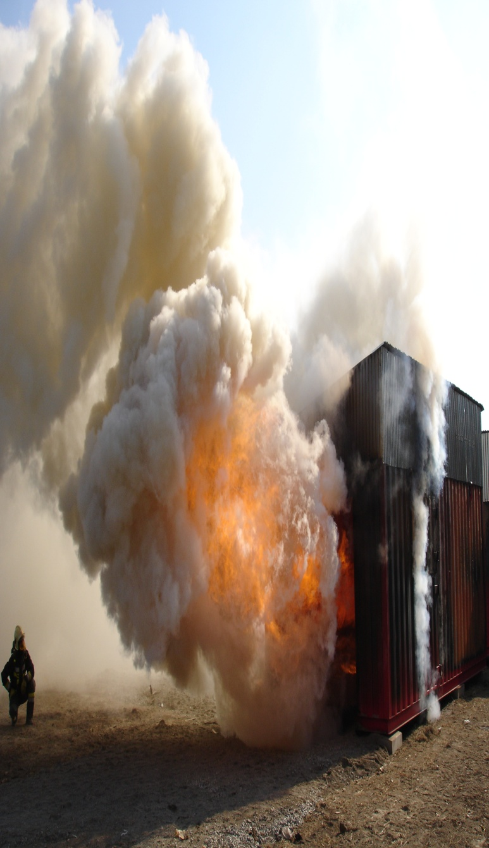
BACKDRAUGHT

Slide 59
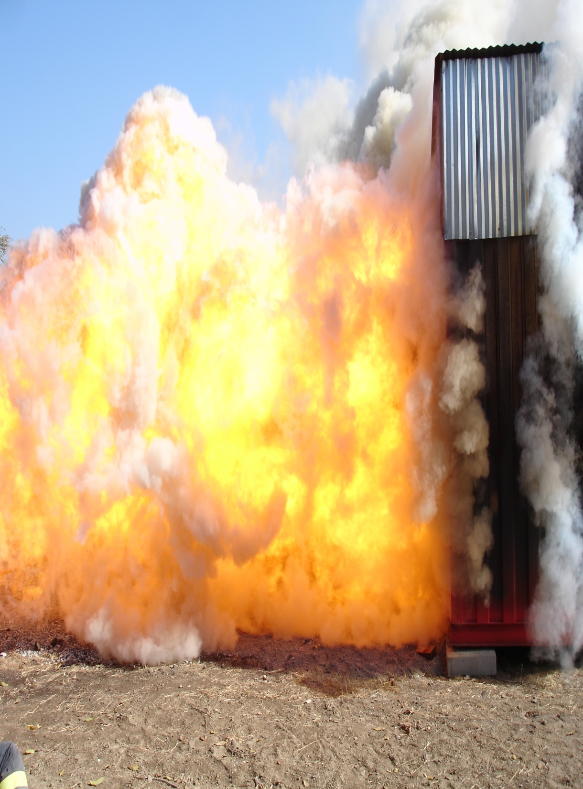
شعله وری درنتیجه مخلوط شدن هوا با محصولات نسوخته در حریق که ناشی از کمبود اکسیژن می باشد

Slide 60
علائم خارجی بک درفت
EXTERNAL - SIGNS
سوختن مواد با محدودیت تهویه
خروج دود از ساختمان تحت فشار
سیاه شدن پنجره ها یا شیشه ها با عدم وجود دید

Slide 61
علائم داخلی
INTERNAL- SIGNS
پائین بودن سطح نوتروپلن
پالس زدن دود از باز شوها
ورود سریع هوا به داخل ساختمان به هنگام باز کردن درب یا پنجره ها
شنیدن صدای سوت از داخل ساختمان(سوختن آرام)

